Slide 1
Λευχαιμιεσ
Νόρα Βύνιου
Αναπληρώτρια Καθηγήτρια Αιματολογίας ΕΚΠΑ
Αιματολογικό Τμήμα Α΄Παθολογικής Κλινικής, ΓΝΑ Λαϊκό
Hoffbrand's Essential Haematology, 7th Edition

Slide 2
Ταξινομηση
 | Οξεία | Χρόνια
Λεμφοκυτταρική | Οξεία Λεμφοβλαστική Λευχαιμία (ΟΛΛ) | Χρόνια Λεμφοκυτταρική Λευχαιμία (ΧΛΛ)
Μυελογενής | Οξεία Μυελογενής Λευχαιμία (ΟΜΛ) | Χρόνια Μυελογενής Λευχαιμία (ΧΜΛ)

Slide 3
Οξειεσ λευχαιμιεσ
Χαρακτηριστικά:
Ταχεία αύξηση αώρων κυττάρων (βλαστών) στο αίμα
Αδυναμία του μυελού να παράγει υγιή κύτταρα
Ταχεία εξέλιξη χωρίς θεραπεία
Ανάγκη άμεσης έναρξης θεραπείας

Slide 4
Χρονιεσ λευχαιμιεσ
Χαρακτηρίζονται από:
Υπερπαραγωγή σχετικά ώριμων, αλλά παθολογικών κυττάρων του αίματος
Βραδεία εξέλιξη
Δεν χρήζουν άμεσης έναρξης θεραπείας
Συχνότερες σε ηλικιωμένους

Slide 5
ΟΞΕΙΑ ΛΕΜΦΟΒΛΑΣΤΙΚΗ ΛΕΥΧΑΙΜΙΑ (ολλ)
Ο συχνότερος τύπος λευχαιμίας στα παιδιά
Υπερπαραγωγή άωρων κυττάρων της λεμφικής σειράς (λεμφοβλάστες)
Πρόγνωση
80% ίαση στα παιδιά
45-60% μακροχρόνια ύφεση στους ενήλικες

Slide 6
Ολλ - επιδημιολογια
Επίπτωση: 1/50.000/έτος
Αποτελεί το 70% των περιπτώσεων λευχαιμίας στα παιδιά
Μέγιστη επίπτωση: 2-5 έτη, 50 έτη

Slide 7
Ολλ - ταξινομηση
Κατά FAB (μορφολογική)
L1, L2, L3
Κατά WHO
Οξεία λεμφοβλαστική λευχαιμία (L1,L2)
Β-ΟΛΛ
Τ-ΟΛΛ
Λευχαιμία/λέμφωμα Burkitt
Διφαινοτυπική ΟΛ

Slide 8
ΟΛΛ – Παθολογικη φυσιολογια
Βλάβη γενετικού υλικού (δημιουργία χειμαιρικών γονιδίων, απορρύθμιση πρωτοογκογονιδίων)
Συσχετίζεται με:
Έκθεση σε ακτινοβολία
Έκθεση σε χημικά (βενζένιο κ.α.)
Χημειοθεραπεία
Σύνδρομο Down, αναιμία Fanconi, φυλοσύνδετη αγαμμασφαιριναιμία, αταξία-τηλαγγειεκτασία

Slide 9
ΟΛΛ – Κλινικη εικονα
Οφείλεται σε:
Διήθηση του μυελού – μείωση των φυσιολογικών κυττάρων του αίματος
Ερυθρά: συμπτώματα αναιμίας
Λευκά: λοιμώξεις
Αιμοπετάλια: αιμορραγία
Διήθηση οργάνων
Λεμφαδενοπάθεια
Ηπατοσπληνομεγαλία
Νευρολογικά συμπτώματα

Slide 10
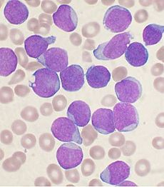
Ολλ - διαγνωση
Κλινική
Μορφολογική
Ανοσοφαινοτυπική
Κυτταρογενετική
Μοριακή

Slide 11
Ολλ - θεραπεια
Χημειοθεραπεία (+ προφύλαξη ΚΝΣ)
ασπαραγινάση
Κορτικοειδή
Ακτινοβόληση
Αλλογενής μεταμόσχευση μυελού
Σε 3 φάσεις:
Έφοδος
Σταθεροποίηση
Συντήρηση

Slide 12
Οξεια μυελογενησ λευχαιμια (ΟΜΛ)
Η πιο συχνή οξεία λευχαιμία των ενηλίκων
Υπερπαραγωγή άωρων κυττάρων της μυελικής σειράς (μυελοβλάστες ή προμυελοκύτταρα)
Η πρόγνωση ποικίλει για τους διάφορους υποτύπους

Slide 13
ΟΜλ - επιδημιολογια
Επίπτωση: 1/80.000/έτος
1,2% των θανάτων από κακοήθειες
Η επίπτωση αυξάνεται με την ηλικία (μέση ηλικία διάγνωσης: 63 έτη)
Σπάνια στα παιδιά

Slide 14
ΟΜλ - ταξινομηση
Κατά FAB (μρφολογική)
Μ0: ΟΜΛ χωρίς διαφοροποίηση
Μ1: ΟΜΛ χωρίς ωρίμανση
Μ2: ΟΜΛ με ωρίμανση
Μ3: οξεία προμυελοκυτταρική λευχαιμία
Μ4: οξεία μυελομονοκυτταρική λευχαιμία
Μ5: οξεία μονοβλαστική λευχαιμία
Μ6: οξεία ερυθρολευχαιμία
Μ7: οξειά μεγακαρυοβλαστική λευχαιμία
Κατά WHO (2016)
ΟΜΛ με χαρακτηριστικές γενετικές ανωμαλίες
ΟΜΛ με στοιχεία μυελοδυσπλασίας
ΟΜΛ σχετιζόμενη με θεραπεία
ΟΜΛ μη άλλως ταξινομούμενη
Μυελοειδές σάρκωμα
Μευλιοϋπερπλασία σχετιζόμενη με το σύνδρομο Down

Slide 15
ΟΜΛ – Παθολογικη φυσιολογια
Παράγοντες κινδύνου:
«Προλευχαιμία» (ΜΔΣ, ΜΥΝ)
Έκθεση σε χημικά (αλκυλιούντες παράγοντες, ανθρακυκλίνες)
Ακτινοβολία
Οικογενείς/κληρονομικοί παράγοντες (π.χ. σύνδρομο Down)

Slide 16
ΟΜΛ – κλινικη εικονα
Οφείλεται σε:
Διήθηση του μυελού – μείωση των φυσιολογικών κυττάρων του αίματος
Ερυθρά: συμπτώματα αναιμίας
Λευκά: λοιμώξεις
Αιμοπετάλια: αιμορραγία
Διήθηση οργάνων
Δέρμα (10%)
Υπερτροφία ούλων, διηθήσεις ορογόνων (μονοκυτταρική λευχαιμία)
Χλώρωμα
Σπληνομεγαλία (;)

Slide 17
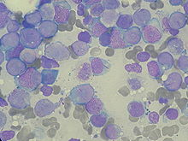
ΟΜλ - διαγνωση
Κλινική
Μορφολογική
Ανοσοφαινοτυπική
Κυτταρογενετική
Μοριακή
FLT3
NPM1
IDH
RARA
TP53

Slide 18
ΟΜλ - θεραπεια
Χημειοθεραπεία
Αλλογενής μεταμόσχευση μυελού
Σε 2 φάσεις:
Έφοδος
Σταθεροποίηση
Νεότεροι παράγοντες
Υπομεθυλιωτικοί παράγοντες
FLT3 αναστολείς
Bcl2 αναστολείς

Slide 19
ΧΡΟΝΙΑ ΛΕΜΦΟΓΕΝΗΣ ΛΕΥΧΑΙΜΙΑ (χλλ)
Ο συχνότερος τύπος λευχαιμίας
Προσβάλλει το Β λεμφοκύτταρο, που καθίσταται δυσλειτουργικό και πολλαπλασιάζεται υπέρμετρα
Νόσος των ενηλίκων (σπάνια σε εφήβους)
Θεωρείται ταυτόσημη με το λεμφοκυτταρικό λέμφωμα από μικρά κύτταρα
Πρόγνωση: ποικίλει, αλλά γενικά είναι καλή

Slide 20
ΧΛλ - επιδημιολογια
Επίπτωση: 1/10,000/έτος
>75% των περιπτώσεων είναι >50 ετών στη διάγνωση
Υποκλινική νόσος ως και σε 8% σε άτομα >80 ετών
Πιο συχνή στους άνδρες

Slide 21
ΧΛΛ – κλινικη εικονα
Οι περισσότεροι ασθενείς διαγιγνώσκονται σε ασυμπτωματικό στάδιο
Λεμφαδενικές διογκώσεις
Σπληνομεγαλία
Αναιμία (συνήθως όψιμα)

Slide 22
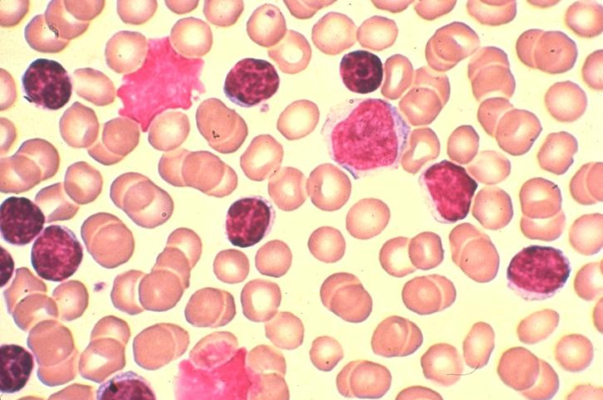
ΧΛλ - διαγνωση
Λεμφοκυττάρωση στο αίμα (>5x10³/μL) – μικρά ώριμα λεμφοκύτταρα, πυρηνικές σκιές
Ανοσοφαινότυπος αίματος – επιβεβαίωση κλωνικότητας
Εξέταση μυελού (όχι απαραίτητη)
Μοριακός έλεγχος – για προγνωστικούς και θεραπευτικούς λόγους (IgVH, TP53, ZAP70 κτλ)
Ποσοτικός προσδιορισμός ανοσοσφαιρινών

Slide 23
ΧΛλ - Σταδιοποιηση
Με βάση την παρουσία λεμφαδενοπάθειας, ηπατοσπληνομεγαλίας, αναιμίας και θρομβοπενίας
Κατα Rai (5 στάδια)
Κατά Binet (3 στάδια)

Slide 24
ΧΛλ - θεραπεια
Ενδείξεις χορήγησης θεραπείας
Προχωρημένο στάδιο
Συστηματικά συμπτώματα
Αυτοάνοση αιμολυτική αναιμία/αυτοάνοση θρομβοπενία
Ταχέως εξελισσόμενη νόσος (χρόνος διπλασιασμού λεμφοκυττάρων)
Συμπτωματική εξωλεμφαδενική προσβολή
Υποτροπιάζουσες λοιμώξεις

Slide 25
ΧΛλ - θεραπεια
Θεραπευτικές επιλογές
Χημειοθεραπεία: φλουδαραβίνη, κυκλοφωσφαμίδη, χλωραμβουκίλη, μπενταμουστίνη, πεντοστατίνη
Ανοσοθεραπεία: rituximab, ofatumumab, obinotuzumab (αντι-CD20), alemtuzumab (αντι-CD52)
Αναστολείς BTK (ibrutinib)
Αναστολείς BCL2 (venetoclax)
μεταμόσχευση

Slide 26
ΧΛλ - ΕΠΙΠΛΟΚΕΣ
Σύνδρομο Richter
Αυτοάνοσες εκδηλώσεις (π.χ. αυτοάνοση αιμολυτική αναιμία/θρομβοπενία, αμιγής απλασία ερυθράς σειράς)
Λοιμώξεις

Slide 27
ΧΡΟΝΙΑ μυελογενησ ΛΕΥΧΑΙΜΙΑ (χμλ)
Κλωνικό νόσημα του αρχέγονου κυττάρου του μυελού που προκαλεί υπερπαραγωγή ωριμότερων μορφών κοκκιοκυττάρων
Τύπος μυελοϋπερπλαστικού νοσήματος
Χαρακτηρίζεται από ειδική χρωμοσωμική βλάβη (χρωμόσωμα Philadelphia)
Έχει ειδική θεραπεία

Slide 28
ΧΜλ - επιδημιολογια
Επίπτωση: 1/100,000/έτος
Εμφανίζεται συχνότερα σε μεσήλικες και ηλικιωμένους
Ο μόνος γνωστός παράγοντας κινδύνου είναι η ιονίζουσα ακτινοβολία

Slide 29
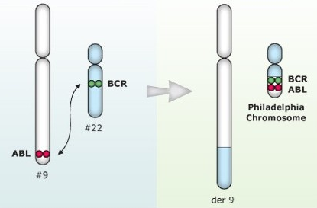
ΧΜλ – παθολογικη φυσιολογια
Η πρώτη κακοήθεια που έχει συσχετισθεί με μία γενετική ανωμαλία (αντιμετάθεση)
Χειμερικό γονίδιο (BCR/ABL) που παράγει μία κινάση τυροσίνης που αναλαμβάνει τον έλεγχο του κυτταρικού κύκλου

Slide 30
ΧμΛ – κλινικη εικονα
Συχνά ασυμπτωματικοί στη διάγνωση
Σπληνομεγαλία
Κακουχία
Χαμηλός πυρετός
Αδυναμία, αιμορραγίες, λοιμώξεις (Αναιμία, θρομβοπενία, λευκοπενία)

Slide 31
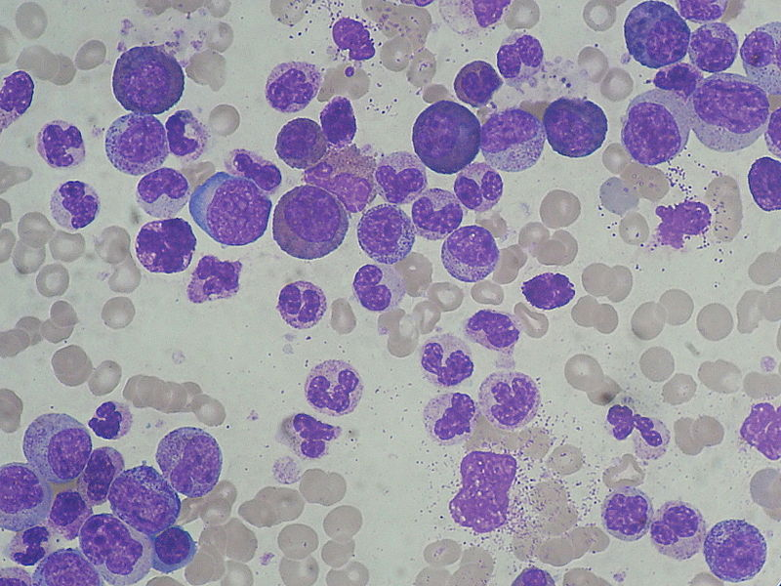
Χμλ - διαγνωση
Λευκοκυττάρωση, αριστερή στροφή, βασεοφιλία/ηωσινοφιλία
Εξέταση μυελού
Καρυότυπος μυελού
PCR για ανίχνευση του BCR/ABL

Slide 32
ΧμΛ – ΠΟΡεια
3 φάσεις
Χρόνια φάση
Επιταχυνόμενη φάση
Βλαστική κρίση

Slide 33
ΧΜλ - θεραπεια
Αναστολείς κινάσης τυροσίνης (imatinib, nilotinib, dasatinib, bosutinib, ponatinib)
Υδροξυουρία, ιντερφερόνη
Αλλογενής μεταμόσχευση μυελού
Η εισαγωγή των αναστολέων κινάσης τυροσίνης στη θεραπεία άλλαξε την πορεία της νόσου.
Παρακολούθηση αποτελέσματος: ποσοτική PCR για bcr/abl μετάγραφα
Στόχος η επίτευξη βαθιάς μοριακής ύφεσης

Slide 34
Ευχαριστώ πολύ

